Slide 1
PLANUNGSPRÄSENTATION
The Floor is LAVA!
Gruppe 04, AnNiMe
Melanie Raith, Andrej Miller und Nina Ruppel

Slide 2

Kurzbeschreibung
Try to challenge yourself! Your goal is simple. Run across the floor as far as you can and collect coins as many as you can. You also can earn extra lives for collecting the red hearts if you are smart enough to collect them. But remember – THE FLOOR IS LAVA!

Slide 3
Über unser Game
Jump‘n Run Game
Third Person-Perspektive
Lava (Plane), darf man nicht berühren sonst verliert man ein Leben
Passender Sound zur Unterstützung
Parkour mit Elementen muss überwunden werden
Man hat zu Beginn drei Leben.

Slide 4
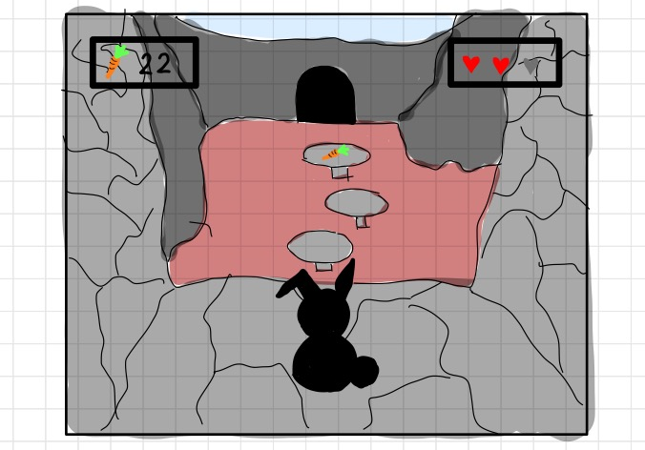
Skizzen

Slide 5
Zeitplan + Aufgaben- verteilung
Datum / Woche | Was soll gemacht werden? | Verantwortliche/er
15.06. – 21.06.2020 | Konzeption / Idee | Alle
22.06. – 28.06.2020 | Planungspräsentation inkl. Skizzen GitHub einrichten (Repository) Lava Plane (inkl. Texturierung) Grundlegende Technik: springen, laufen Kameraeinstellung (Vogelperspektive/ Third Person) Grobe Erstellung der Umgebung, Assets Grobe Erstellung der Platzhalter für Hindernisse Groben Controller erstellen | Alle Andrej Miller Nina Ruppel Andrej Miller Andrej Miller Melanie Raith Nina Ruppel Jeder
29.06. – 05.07.2020 | Münzenplatzhalter erstellen (Mesh/ Collider) Herzplatzhalter erstellen (Mesh/ Collider) GUI grob: Lebensanzeige und Münzenanzeige & aktuelles Level (wenn mehrere vorhanden) | Nina Ruppel Melanie Raith Andrej Miller
06.07. – 12.07.2020 | Hauptcharakter Erstellung Hindernisse (Mesh, Animation) Interaktion mit Lavaplatte (Restart, Text bei Tod) Meilenstein 1: Umsetzung der grundlegenden Technik | Andrej Miller Melanie Raith Nina Ruppel
13.07. – 19.07.2020 | Prüfungspause
20.07. – 26.07.2020 | Sounds Controller verfeinern Animationen (Charakter, o.ä.) Licht | Melanie Raith Jeder Andrej Miller Nina Ruppel
27.07. – 02.08.2020 | Bug-Fixing Assets Umgebung verfeinern GUI optimieren (Animation) | Nina Ruppel Melanie Raith Andrej Miller
03.08. – 09.08.2020 | Kreativpause
10.08. – 16.08.2020 | Kreativpause
17.08. – 23.08.2020 | Meilenstein 2: Erste Version mit allen Teilen Optional Startmenü (Controller ins Menü einbinden) Optional Weitere Level | Melanie Raith Andrej Miller, Nina Ruppel
24.08. – 30.08.2020
31.08. – 06.09.2020
07.09. – 13.09.2020
14.09. – 20.09.2020 | Prüfungspause
21.09. – 27.09.2020 | Meilenstein 2: Finale Abgabe (spätestens)

Slide 6
Meilensteine
Meilenstein 1: Umsetzung der grundlegenden Technik (12.07.2020)
Meilenstein 2: Erste Version mit allen Teilen (30.08.2020)
Meilenstein 3: Weiterentwickeln/Finale Abgabe (01.09.2020)

Slide 7
Technisches Risiko mit Alternative
Arbeiten in der Zeit von Corona
Computerleistung reicht nicht aus / Computer kaputt
Alternative: Pizza-Lieferdienst-Spiel in City-Mesh
Windows/Mac

